Slide 1
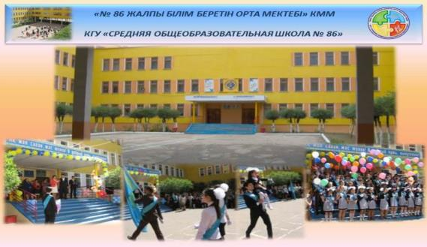
№86 Жалпы білім беретін орта мектеп

Slide 2
Мектептің проблемалық тақырыбы:
Мұғалімнің кәсіби құзырлығын арттыру арқылы мектепдамуының тұлғаға бағытталған ұстанымын жүзеге асыру
Қазақ тілі мен әдебиеті әдістемелік бірлестігінің проблемалық тақырыбы
Мұғалімнің кәсіби құзырлығын арттыру арқылы оқушыларға қазақ тілінен сапалы білім беру

Slide 3
Әдістемелік бірлестіктің тақырыбы:
«Мұғалімнің кәсіби құзырлығын арттыру арқылы оқушыларға қазақ тілінен сапалы білім беру».

Slide 4
«Әдістемелік бірлестіктің мақсаты:
«Мұғалімдердің педагогикалық шеберлігі мен құзіреттілігін жетілдіру;шығармашыл іс-әрекетке қабілетті,қазақ тілін жақсы меңгерген,кәсіби бағытталған,жан-жақты дамыған,салауатты шәкірт дайындау».

Slide 5
Әдістемелік бірлестіктің міндеттері:
1.Қазақ тілі мен әдебиеті мұғалімдерінің педагогикалық,жобалаушылық,коммуникативтік біліктіліктерін қалыптастыру;
2.Әдістемелік мүшелерінің педагогикалық шығармашылық белсенділігін арттыруға жағдай жасау;
3.Оқушылардың жеке басының тұлғалық ерекшеліктерін ескере отырып,үлгерімі төмен және дарынды балалармен оқыту жұмысын жетілдіру;
4.Қазақ тілі мен әдебиет сабағында жеке тұлғаның рухани дүниесін байыта отырып,эстетикалық,интеллектуалдық,азаматтық тәрбие беру;
5.Білім сапасын көтеру мақсатында жаңа технологияны жүйелі қолдану;

Slide 6
ӘБ отырыстары
1.2012-2013 оқу жылының ӘБ-нің жылдық жұмыс жоспары бойынша атқарылған жұмысының қорытынды есебі.ҰБТ-нің нәтижелерін талқылау.
2. Қазақ тілі мен тәдебиетін оқытудың қажетті нормативтік құқықтық құжаттармен, жаңа әдістемелік құралдармен, оқу бағдарламасымен, әдістемелік нұсқау хатпен, еуропалық тілдік стандартқа сай құрылған күнтізбелік жоспармен танысу.
3. ӘБ жұмысын жаңа оқу жылына жоспарды толықтыру, талдау.
1.Оқу жылына арналған тақырыптық-күнтізбелік жоспарларды қарау.
2.Тіл апталығының жоспарын бекіту.
3. Қалалық, облыстық деңгейде өтетін іс- шаралармен таныстырып, жауапты мұғалімдер анықталды.
4. Қабілетті және дарынды оқушылармен жасалатын жұмыстар, құжаттарының жүргізуі туралы баяндамашы Саханова Т.Қ.
1.І тоқсанның қорытындысы.
2. Баяндамашы Исмаилова А.Н. «Қазақ тілі сабақтарында оқушылардың тілді меңгеруге ықыласын,қызығушылығын арттыру»
3.Үлгері жоғары оқушылармен жұмыс.
4. Олимпиаданың материалдарын талдау Шахарова Ш.М.
5. Әр түрлі сұрақтар. (Ғ.Мұстафин атындағы байқауға оқушы дайындау)
1.ІІ тоқсанның қорытындысы.
1. Мұғалімдердің кәсіби шеберлігін шыңдау жолында жиі кездесетін кедергілер .Баяндамашы Бримжанова Н.Т.
2. Баяндамашы Исмаилова А.Н. «Қазақ тілі сабақтарында оқушылардың тілді меңгеруге ықыласын,қызығушылығын арттыру»
3.Үлгері жоғары оқушылармен жұмыс.
5. Әр түрлі сұрақтар. («Жарқын Болашақ-2014»)

Slide 7
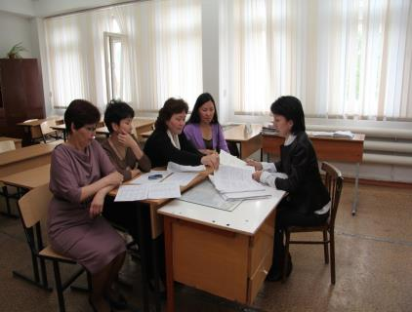
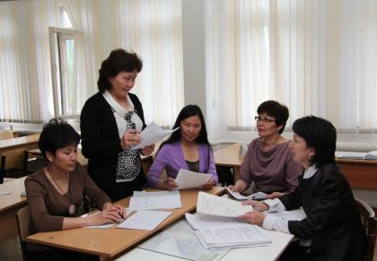
ӘБ отырыстары

Slide 8
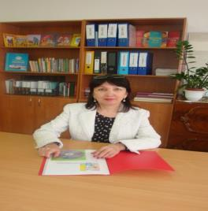
Сағындықова Бағира Санекеевна
Жалпы мәлімет
ҚарМУ,Жоғары , қазақ тілі мен әдебиеті
Мамандық бойынша еңбек өтілі:25 жыл
Санаты: І
9 «Г»сыныбының жетекшісі
Әдістемелік бірлестік жетекшісі
МББҚА және ҚДИ 2009 жыл
Әдістемелік тақырыбы
Сын тұрғысы технологиясын қолдану арқылы баланың сабаққа деген қызығушылығын арттыру
«Заманауи әлемдегі білім мен ғылым
Халықаралық конференция»
2014

Slide 9
Сағындықова Б.С.

Slide 10
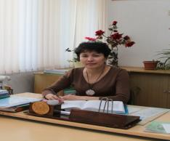
Оспанова Гүлмира Төлеуовна
Білімі жоғары, ҚарМУ
Еңбек өтілі:25 жыл
Санаты: бірінші
Директордың оқу-тәрбие ісі жөніндегі орынбасары
МББҚА және ҚДИ
7 -«В» сынып жетекшісі
Әдістемелік тақырыбы
Ойын арқылы оқушылардың тілін дамыту
Интернет- «Коллеги»
Оспанова Г.Т.
«Орыс мектептерінде қазақ тілін оқытудың тиімді жолдары»
2013

Slide 11
Оспанова Г.Т.

Slide 12
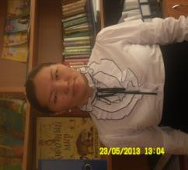
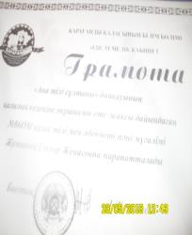
Жұманова Гаухар Жеңісовна
Білімі жоғары, ҚарМУ
Еңбек өтілі:16 жыл
Санаты: бірінші
Директордың тәрбие ісі жөніндегі орынбасары
МББҚА және ҚДИ
Әдістемелік тақырыбы
Модульдік технологияны қолдану арқылы оқушының тілін дамыту
Жарқын болашақ 3 орын 2013
Аймақтық конференция 2013
Аймақтық конференция
2013

Slide 13
Жұманова Г.Ж.

Slide 14
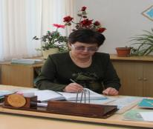
Бримжанова Нұрсұлу Төлегеновна
Білім жоғары, ҚазұУ
Еңбек өтілі: 35 жыл
Санаты: жоғары
Жас маман тәлімгері МББҚАжәне ҚДИ
Әдістемелік тақырыбы
Коммуникативтік технология арқылы оқушылардың сөйлеу тілін дамыту

Slide 15
Бримжанова Н.Т.

Slide 16
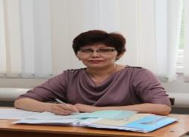
Саханова Тұрсын Қадырбаевна
Білімі жоғары, ҚарМУ
Еңбек өтілі:26 жыл
Санаты: Жоғары
7 -«Б» сынып жетекшісі
МББҚА және ҚДИ
Әдістемелік тақырыбы
Деңгейлік технологияны қолдану арқылы оқушыны сауатты жаза білуге баулу
“Асық ойынының түрлері”
Шағын ғылым академиясы
Қарағанды 2014

Slide 17
Саханова Т.Қ.

Slide 18
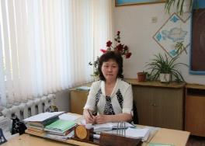
Шахарова Шайзада Мубараковна
Білімі жоғары, ҚарМУ
Еңбек өтілі:24 жыл
Санаты: Жоғары
10 -«В» сынып жетекшісі
МББҚА және ҚДИ
Әдістемелік тақырыбы
Сын тұрғысы технологиясын қолдану арқылы оқушылардың сөйлеу қабілетін дамыту
“ЖАРҚЫН БОЛАШАҚ-2014”

Slide 19
Шахарова Ш.М.

Slide 20
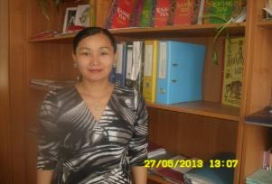
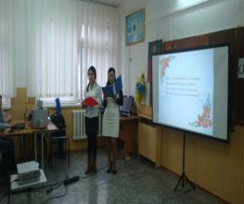
Исмаилова Ақмарал Налжигитовна
Білімі жоғары, ҚарМУ
Еңбек өтілі: 2 жыл
Санаты-жоқ
МББҚА және ҚДИ
Әдістемелік тақырыбы
Оқу-жазу арқылы оқушының тілін дамыту
«Заманауи әлемдегі білім мен ғылым
Халықаралық конференция»
2014

Slide 21
Исмаилова А.Н.

Slide 22
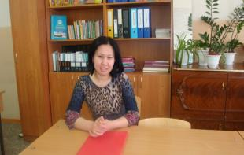
Білімі жоғары, ҚарМУ
Еңбек өтілі: 3 жыл
Санаты: ІІ
МББҚА және ҚДИ,2010 жыл
Елубаева Ақнұр Сүндетулаевна
Әдістемелік тақырыбы:
Ақпараттық технологияны қолдану арқылы оқушының сөйлеу тілін жетілдіру

Slide 23
Елубаева А.С.

Slide 24
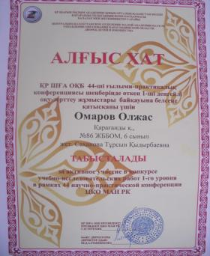
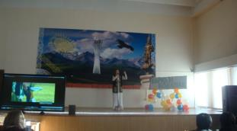
Біздің жетістіктеріміз
Сертификат
ІІ-аймақтық конференция
«Мағжан тағылымы»
Оспанова Г.Т.
Шахарова Ш.М.
Қарағанды 2013
Алғыс хат
ІІ қалалық «Мемлекеттік тілді оқытудың медиа сабақтары »фестивалі
Саханова Т.Қ,Оспанова Г.Т марапатталады
Қарағанды 2013
Ғабиден Мұстафин оқулары Абикенова Қызғалдақ ІІ орын

Slide 25
Біздің жетістіктеріміз
Қазақ түрік лицейі
Мақтау қағазы
Болашақ университеті
Ғылыми-конференция
Сагындыкова Б.С.
Исмаилова А.Н.
Интернет- «Коллеги»
Оспанова Г.Т.
«Орыс мектептерінде қазақ тілін оқытудың тиімді жолдары»
2013
Асық ойынының құдіреті”
“ЖАРҚЫН БОЛАШАҚ-2014”

Slide 26
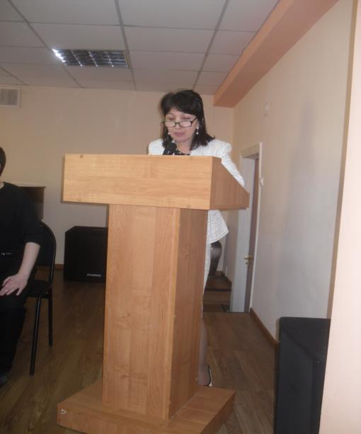

Slide 27
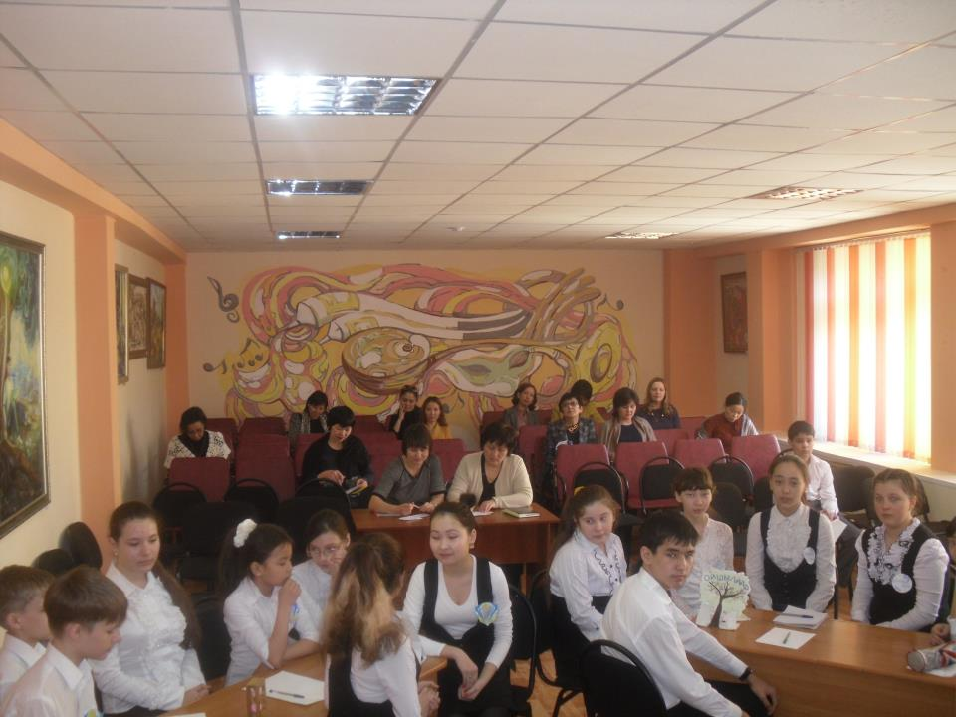

Slide 28
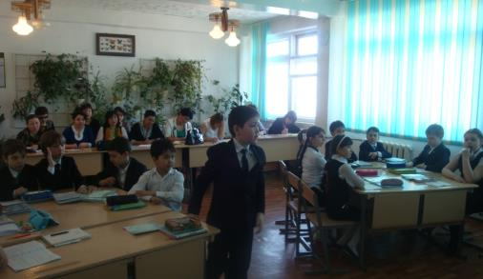
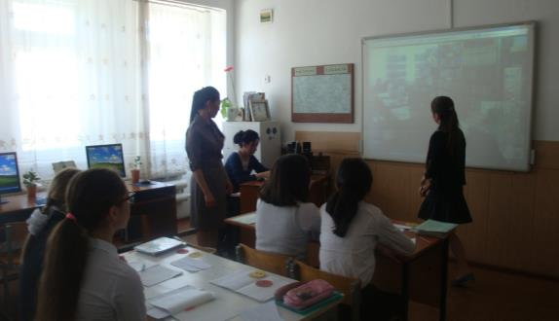

Slide 29
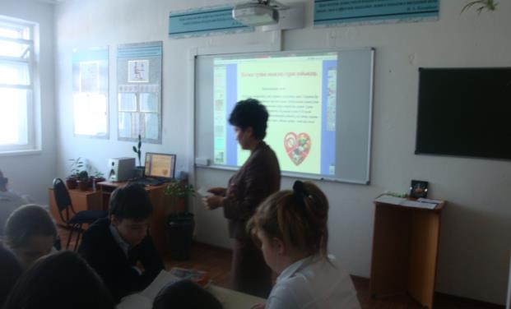
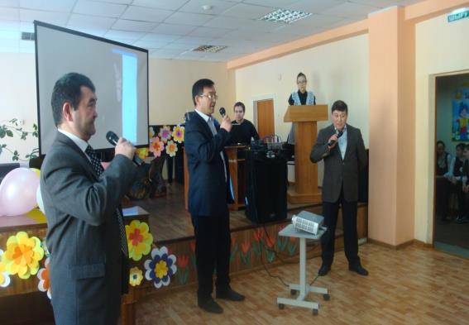

Slide 30
Қазақ тілі пәнінен 3-жылдық ҰБТ-дің қорытындысы

Slide 31
Қазақ тілі пәнінен 3-жылдың ҰБТ орташа ұпай саны

Slide 32
ІІ-жарты жылдық қорытынды

Slide 33
Орыс сыныптарындағы қазақ тілі пәнінен оқушылардың білім сапасы 2013-2014 оқу жылы І тоқсан

Slide 34
Орыс сыныптарындағы қазақ тілі пәнінен оқушылардың білім сапасы 2013-2014 оқу жылы ІІ тоқсан

Slide 35
Қазақ тілі пәні бойынша 2013-2014 оқу жылындағы білм сапасының көрсеткіштері

Slide 36
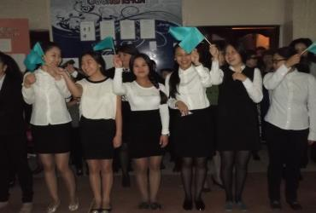
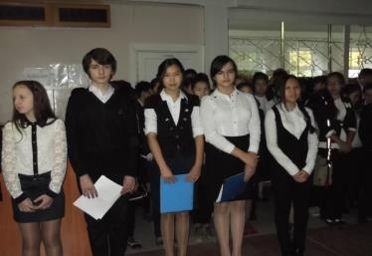
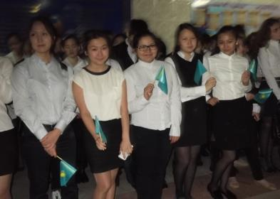
Тілдер мерекесі

Slide 37
№ | Ф.И.О. учителья,предмет | Посещение городских семинаров |  |  | Проведение семинаров |  |  | Открыкрытые мероприятия (уроки,мастер-классы) |  |  | Участие в конференциях, публикации |  |  | НОУ |  |  | Олимпиады,конкурсы
 |  | Посетил все | Посетил 50 | Посещал редко | Область | Город | школа | Область | Город | Школа | Доклад на секции | Статья всбронике | Публикация в других изданиях | МАН,город | Школьная нпк |  | Область,приз.место | Город приз.место | Сертификат участника
 |  | 3 | 2 | 1 | 3 | 2 | 1 | 3 | 2 | 1 | 3 | 2 | 1 | 3 | 2 | 1 | 3 | 2 | 1
1 | Сагындыкова Б.С. | 3 | 2 |  |  | 2 |  |  | 2 |  | 3 | 2 |  |  |  |  |  | 2
2 | Шахарова Ш.М. | 3 | 2 |  |  | 2 |  |  | 2 |  | 3 |  |  |  |  |  |  | 2
3 | Бримжанова Н.Т. | 3 | 2 |  |  | 2 |  |  | 2 |  | 3 |  |  |  |  |  |  | 2
4 | Саханова Т.Қ. | 3 | 2 |  |  | 2 |  |  | 2 | 1 | 3 |  |  |  | 2 |  |  | 2
5 | Исмаилова А.Н. | 3 | 2 |  |  | 2 |  |  | 2 |  | 3 | 2 |  |  |  |  |  |  | 1
6 | Елубаева А.С. | 3 | 2 |  |  | 2 |  |  | 2 |  | 3
7 | Оспанова Н.Т. |  |  |  |  | 2 |  |  | 2 |  | 3 |  | 1 |  |  |  |  | 2
8 | Жұманова Н.Т. |  |  |  |  | 2 |  |  | 2 |  | 3

Slide 38
Биылғы оқу жылында кездескен кемшіліктерді жою мақсатында төмендегідей мәселелерді алға қойып отырмыз.
Оқушыларды қалалық,облыстық олимпиадаларға қатыстыру;
Ғылыми-шығармашылық жұмысты жандандыру;
Мектептегі басқа ұлт мұғалімдерін мемлекеттік тілде оқыту;
Ұстаздарды біліктілікті көтеру курстарына жиі қатыстыру;

Slide 39
2014-2015 оқу жылында аттестациядан өтетін мұғалімдердің тізімі
Шахарова Ш.М.
Сағындықова Б.С.
Оспанова Г.Т.
Исмаилова Г.Т.

Slide 40
Назарларыңызға рахмет! Жазғы демалыста жақсы демалыңыздар!

